Slide 1
Klasifikacija Fotografij Športnih Dogodkov
Računalniška orodja v matematiki
Naredil: Aljaž Čarman

Slide 2
Opis projekta
razviti klasifikator za izbor fotografij športnih dogodkov
Treniran za razlikovanje med izbranimi in zavrnjenimi fotografijami
Validiran za oceno natančnosti.
Klasifikacija omogoča avtomatizacijo procesa izbire najboljših fotografij za objavo

Slide 3
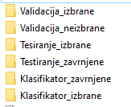
Uvoz podatkov
Slike sem uvažal iz šestih datotek
Relativno sklicevanje za
prenosljivost kode
Normalizacija na 256 x 256 pikslov
Označevanje slik z metodo Map

Slide 4
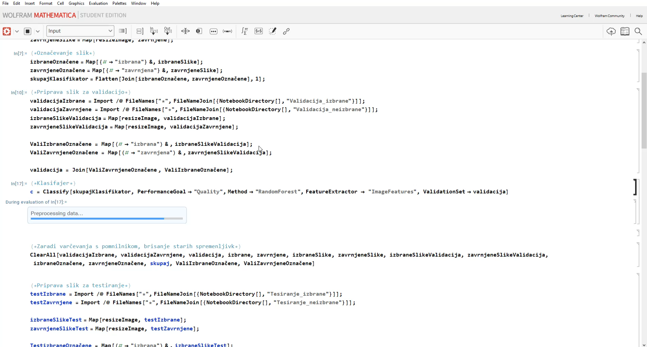
Treniranje klasifikatorja
Najprej z metodo LogisticRegression, nezadovoljivi rezultati
Uporaba metode RandomForest
Za boljše rezultate uporabil PerformanceGoal -> „Accuracy“

Slide 5
Validacija in testiranje
Za validacijo naložil poseben nabor slik
Uporaba metode ClassifierMeasurments
Izračunana natančnost
Confusion matrix

